Slide 1
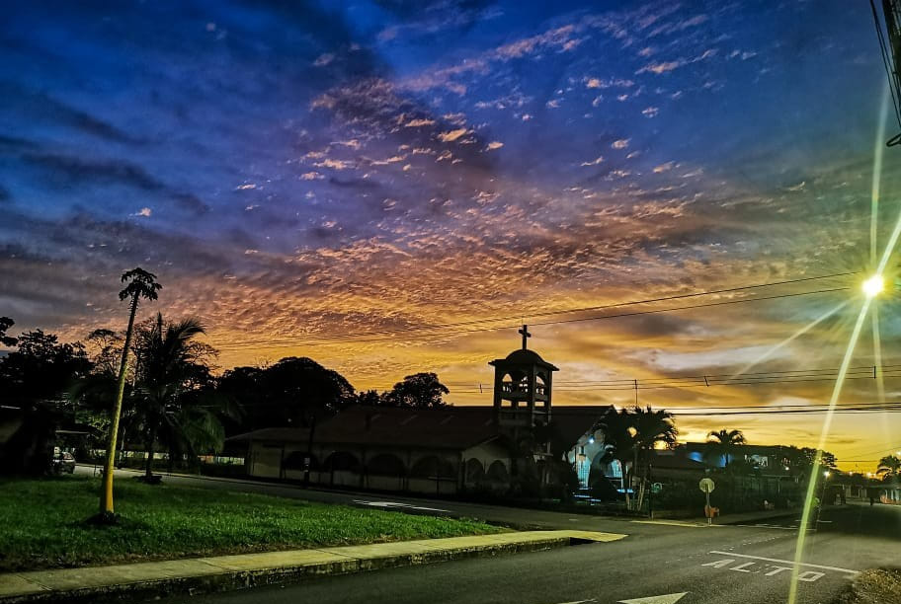

Intervenciones de Departamento de Gestión Vial en el distrito de Canalete 2020-2023.
Municipalidad de Upala
Fotógrafo: David VF

Slide 2

PROCESOS DE CONTRATACIÓN EJECUTADOS EN EL AÑO 2022
GESTIÓN VIAL.
CONTRATACIONES 2020
CONTRATACIONES 2021
CONTRATACIONES 2022
CONTRATACIONES 2023

Slide 3
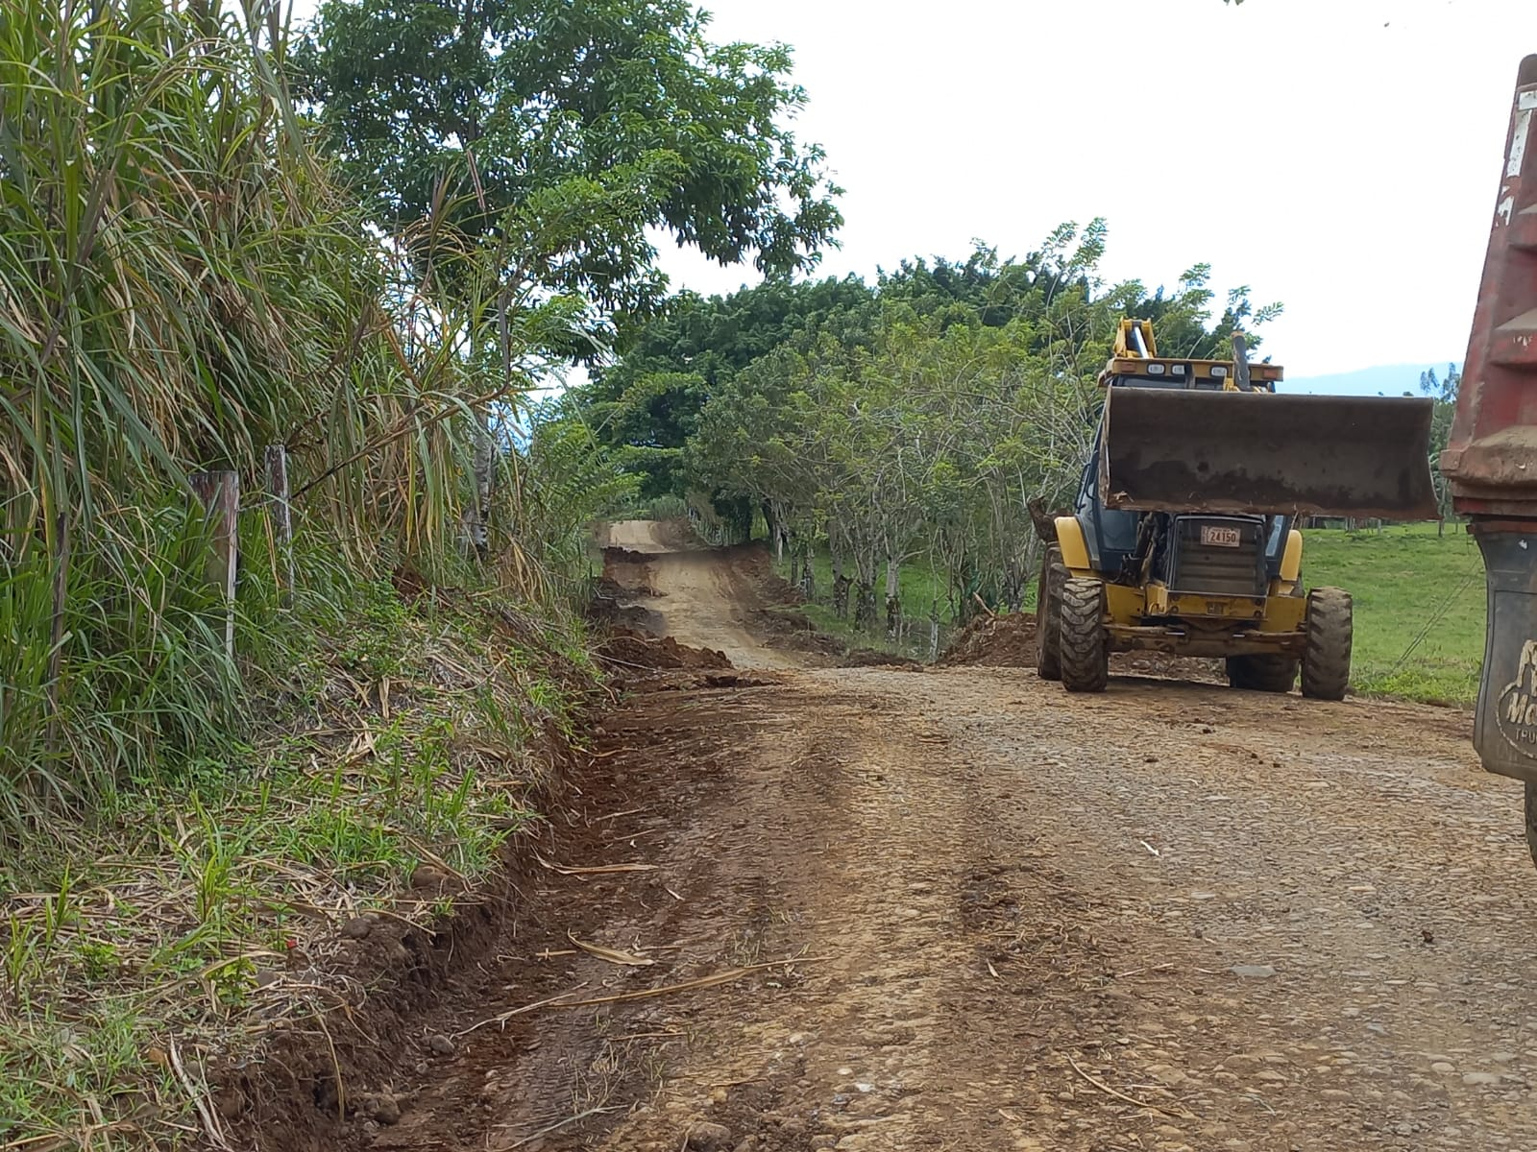
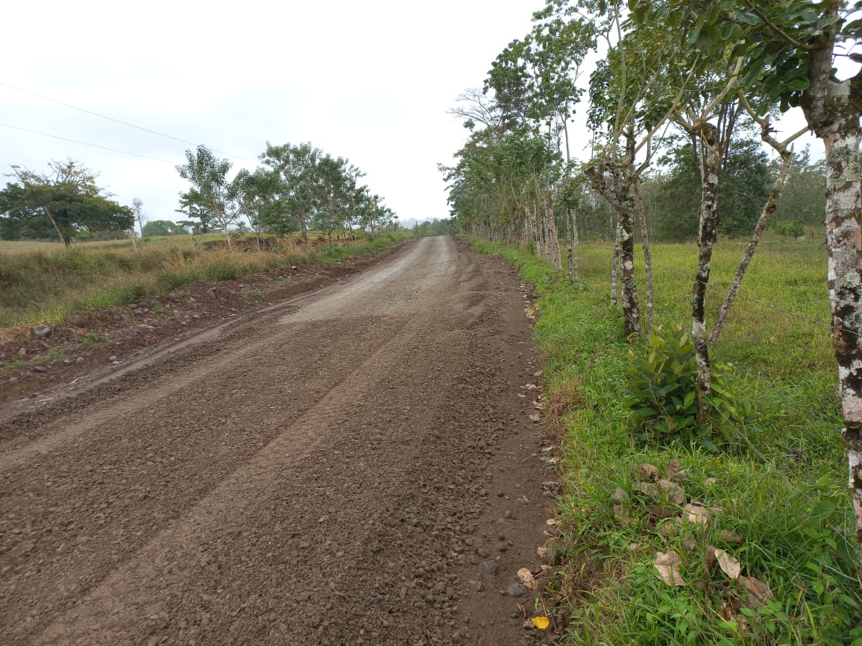
Contrataciones 2021
Nombre del proyecto:
Bacheo Camino C2-13-014, Puente Rio Guacalito - Cuadrantes Canalete
Monto del presupuesto: ₡27.458.000,00
Distrito: CANALETE

Slide 4
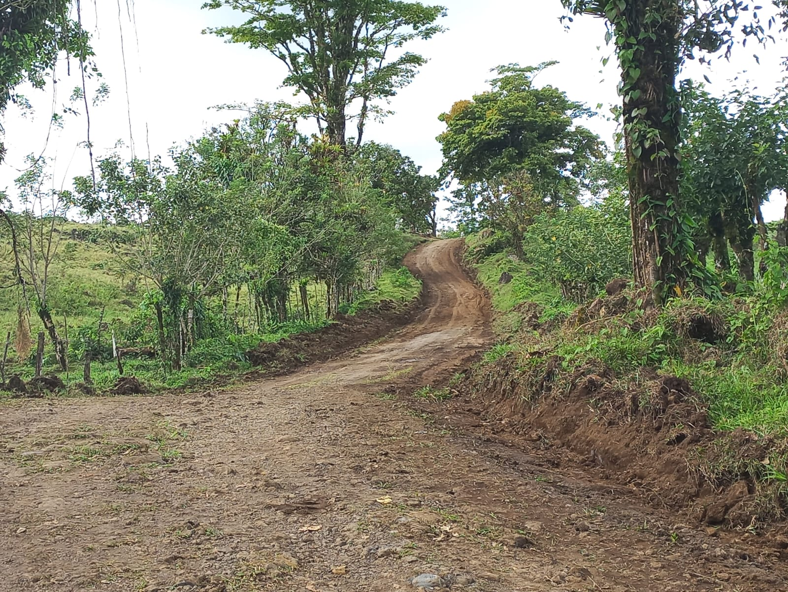
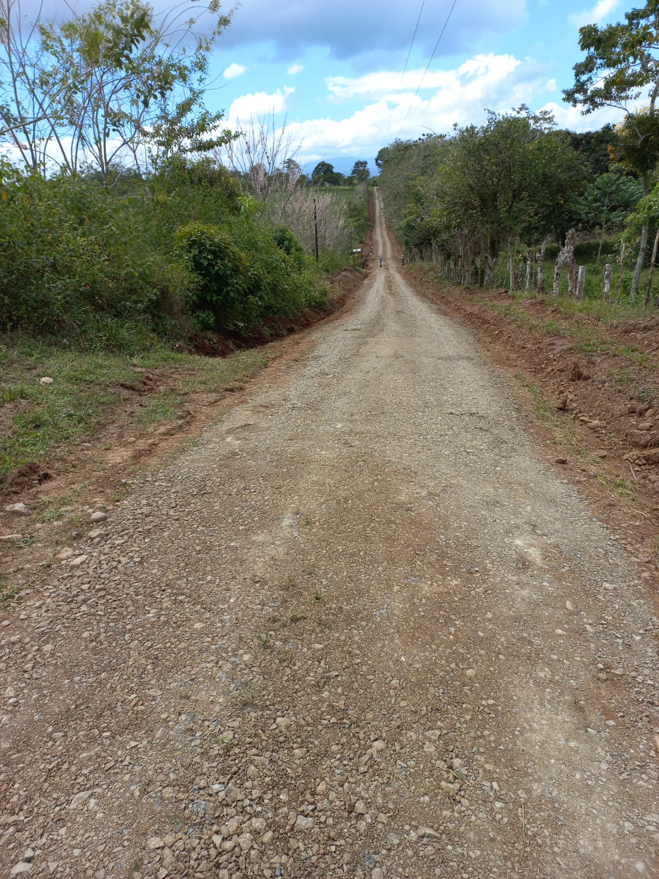
Contrataciones 2022
Nombre del proyecto:
Bacheo Camino C2-13-015, Canalete Colegio - Guacalito Iglesia
Monto del presupuesto: ₡10.454.000,00
Distrito: CANALETE

Slide 5
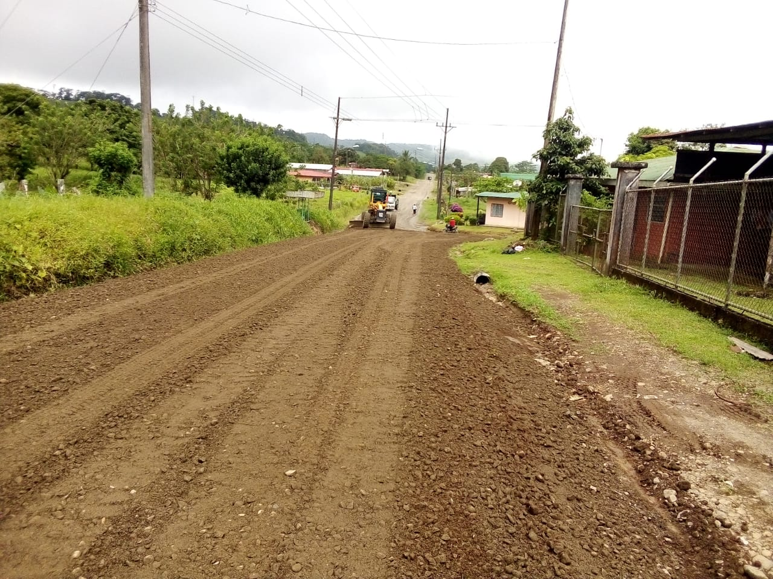
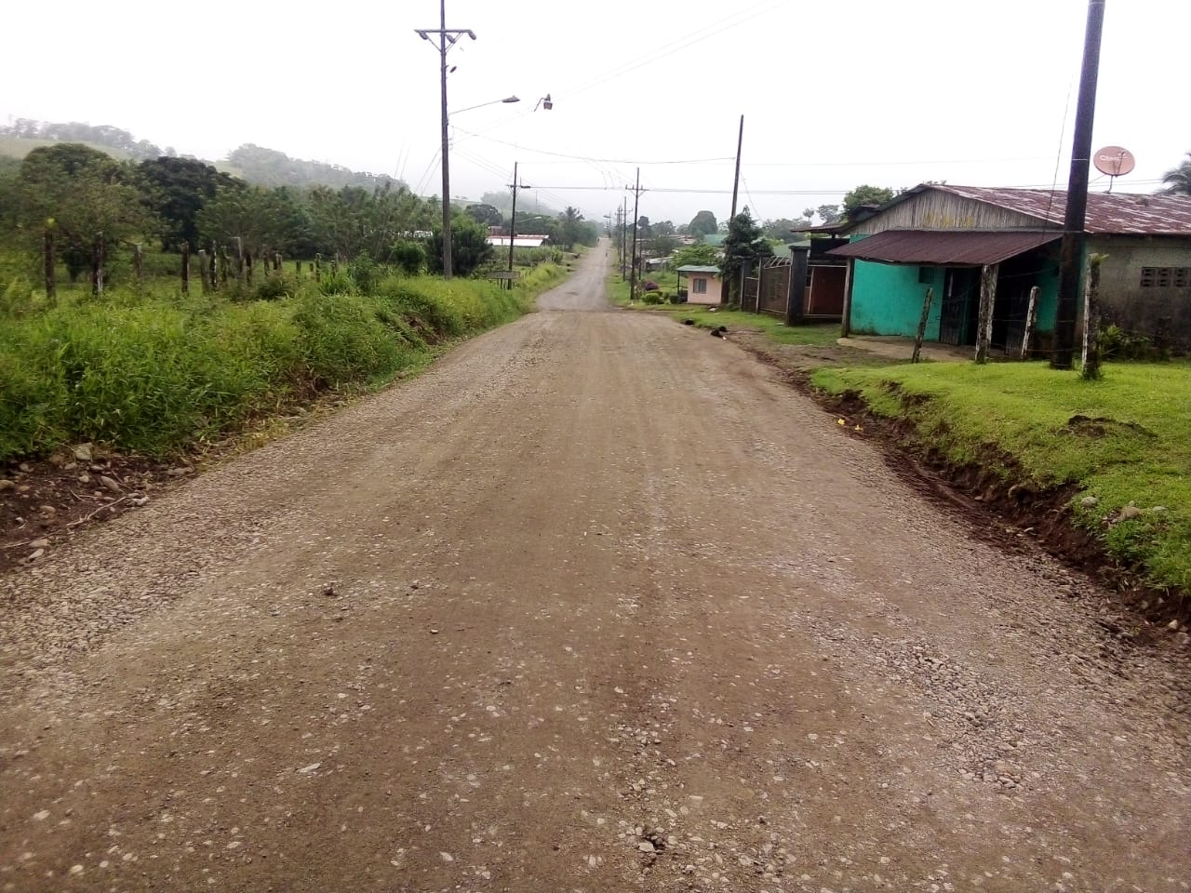
Contrataciones 2022
NOMBRE DEL PROYECTO:
Rehabilitacion del Camino C2-13-028, mediante la conformación de cunetas, conformación de la superficie de ruedo en Armenias – Pata de Gallo.
Monto del presupuesto: ₡53.860.524,68
Distrito: CANALETE

Slide 6
Contrataciones 2022
NOMBRE DEL PROYECTO:
Rehabilitacion del Camino C2-13-094 Camino Cuatro Cruces.
Monto del presupuesto: ₡46.151.400,22
Distrito: CANALETE

Slide 7
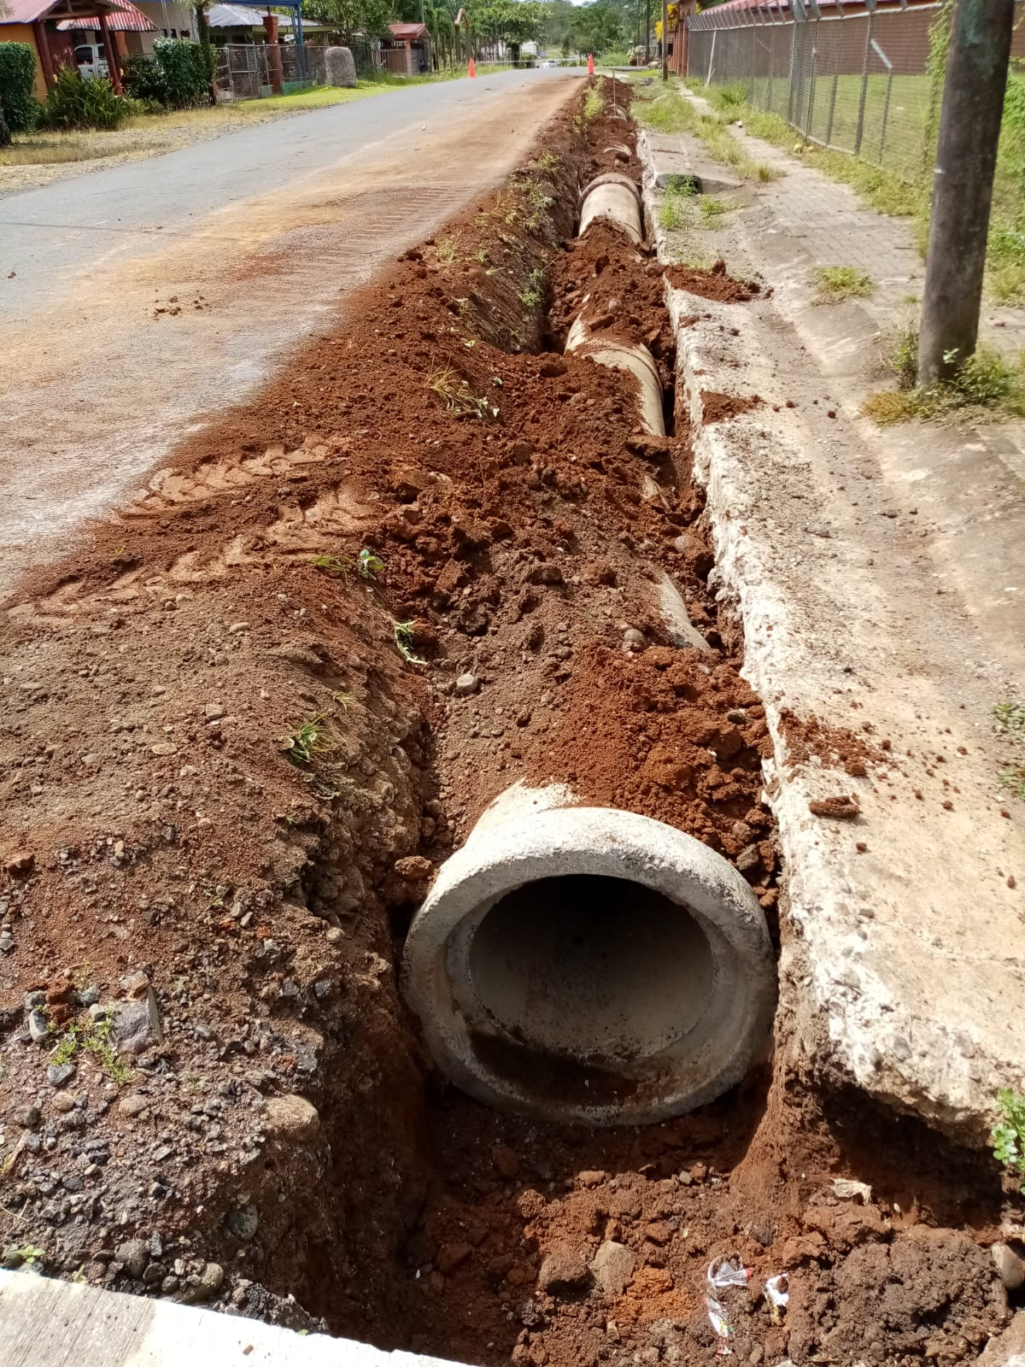
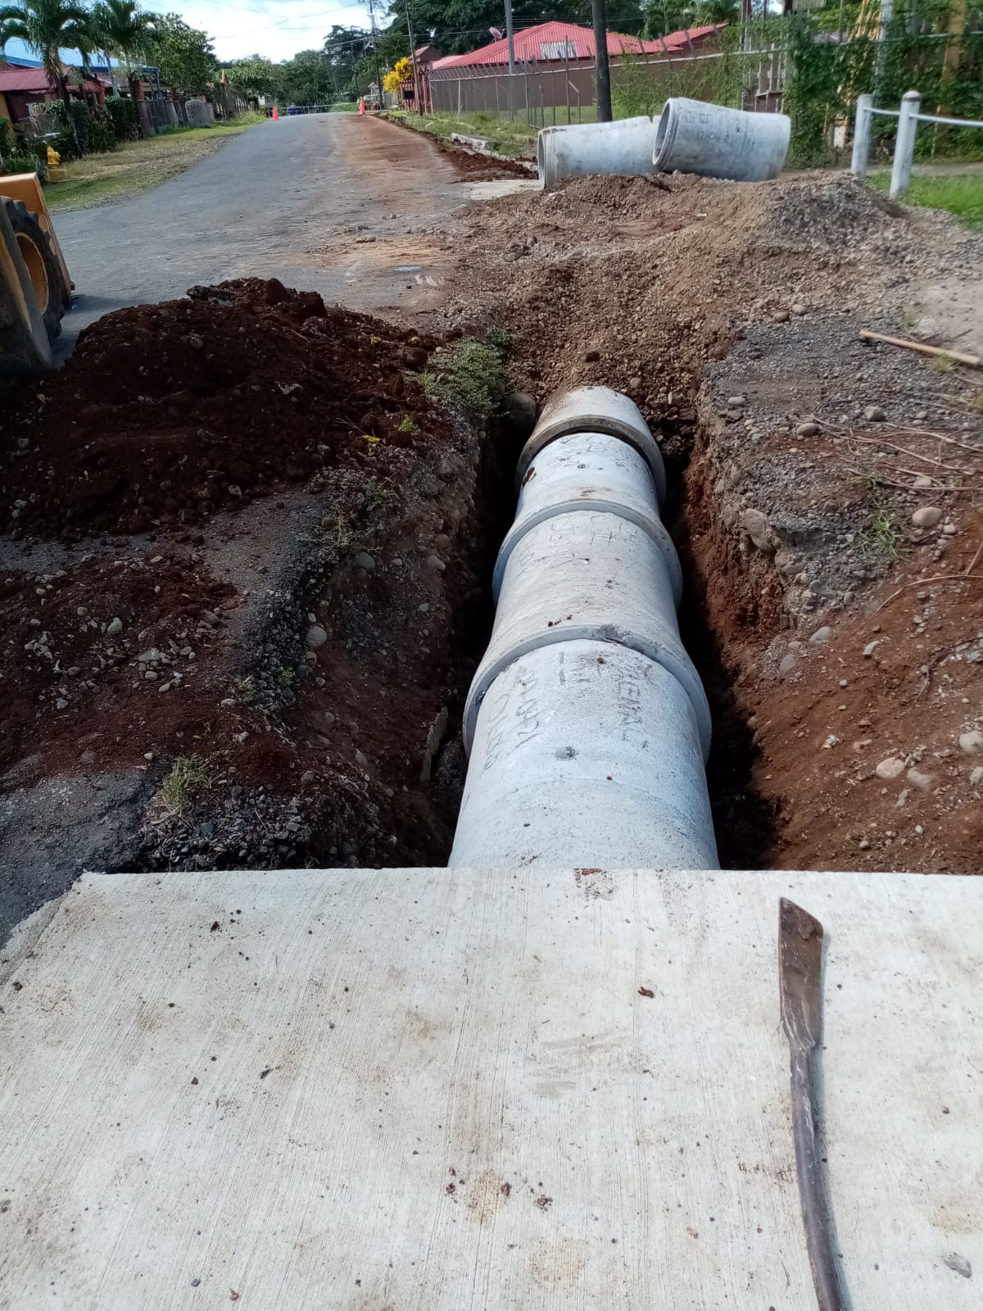
Proyectos con Maquinaria Municipal año 2022
Nombre del proyecto:
Colocación de Alcantarillas en Canalete, 55 alcantarillas no reforzadas.
Monto del presupuesto: ₡5.500.600,00
Distrito: Canalete

Slide 8
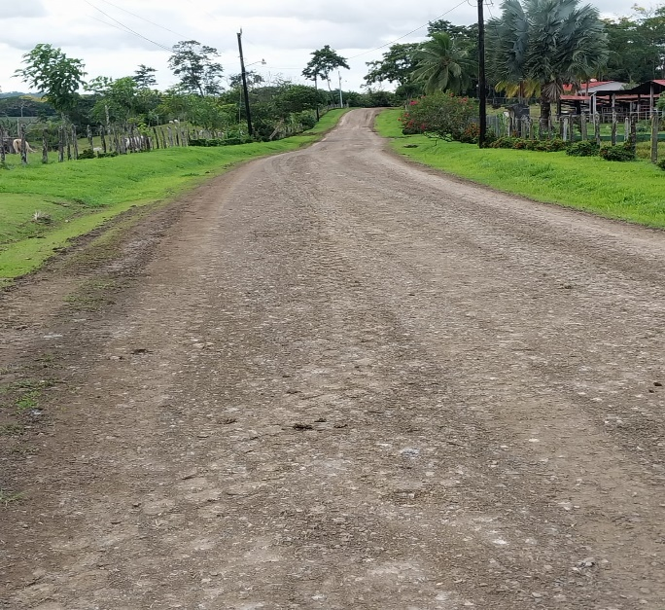
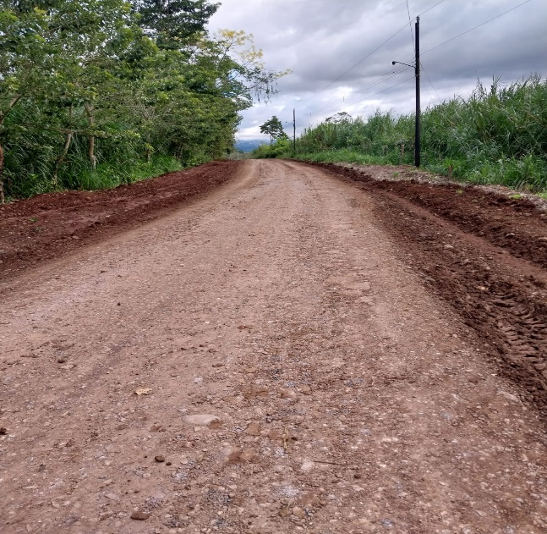
Proyectos con Maquinaria Municipal año 2022
Nombre del proyecto: C2-13-014-00 (etn.n.164) puente rio Guacalito (etn.c.37) canalete, escuela 5,3 km
Reacondicionamiento, conformación, compactación de material granular
Monto del presupuesto: ₡3.445.000,00

Slide 9
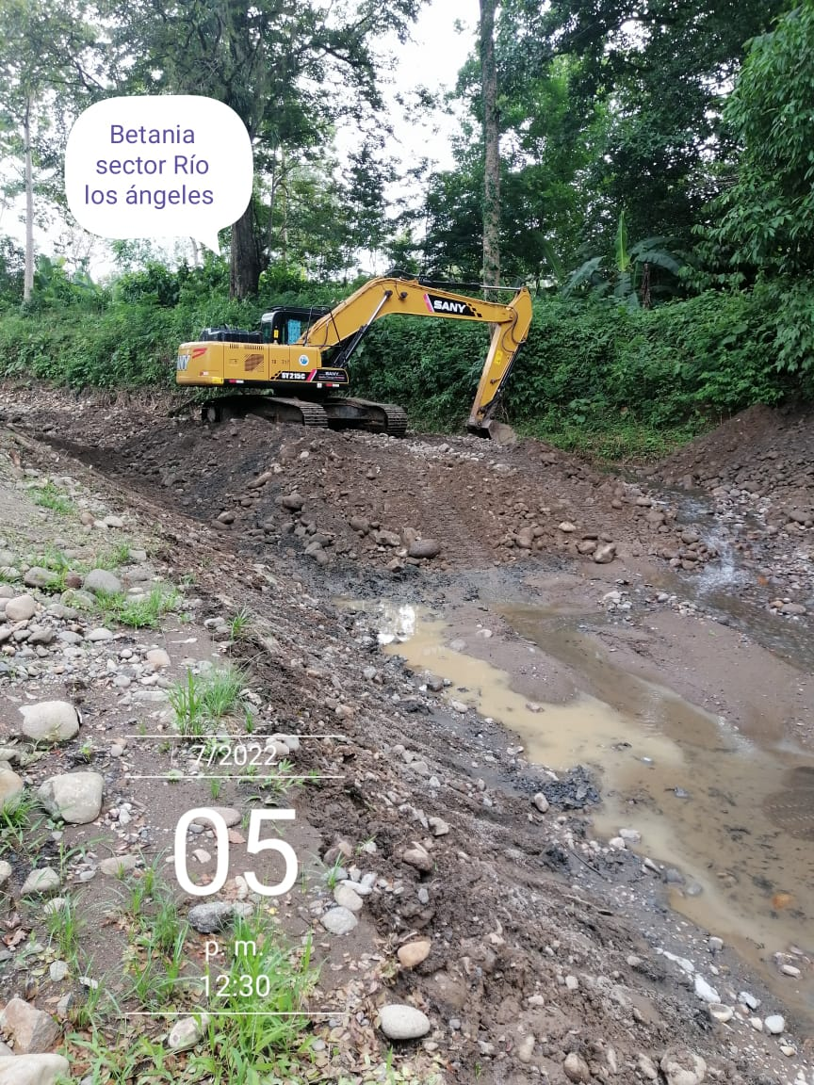
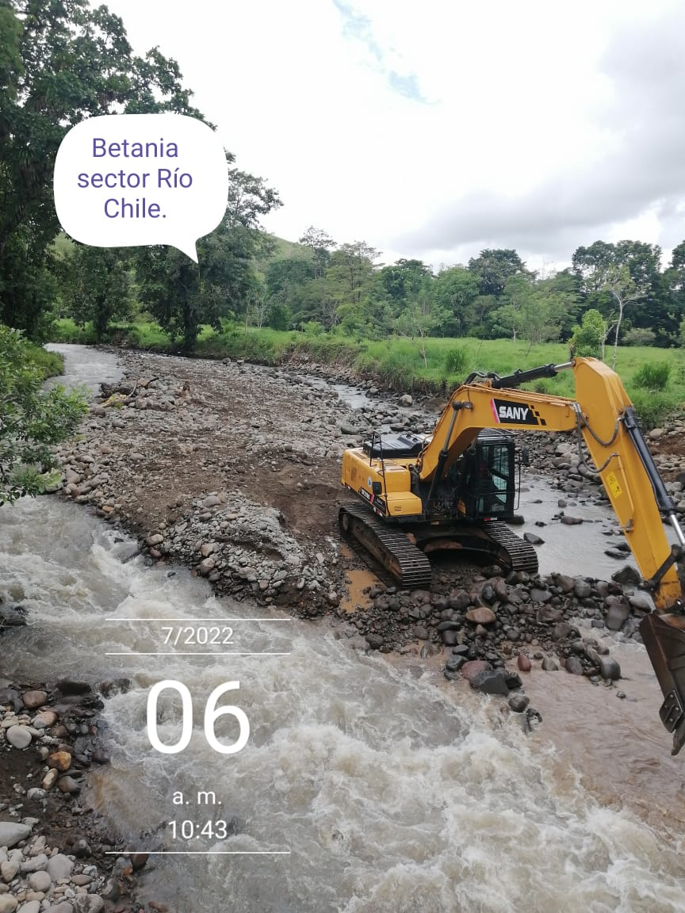
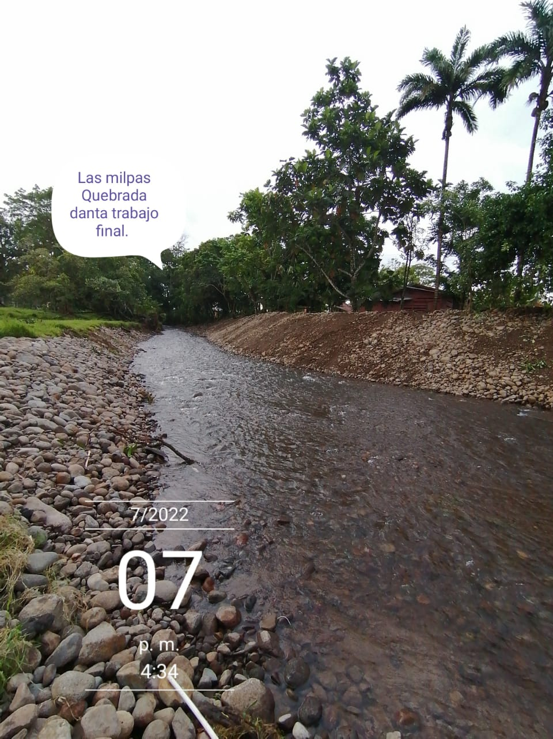
Trabajos de Obras CNE 2022
Contratación 2022PI-000025-0006500001: Limpieza y protección de los márgenes de los ríos Los Ángeles, Chile y Guacalito, sectores de Betania, Las Milpas.
Inversión: ₡13.000.000,00

Slide 10
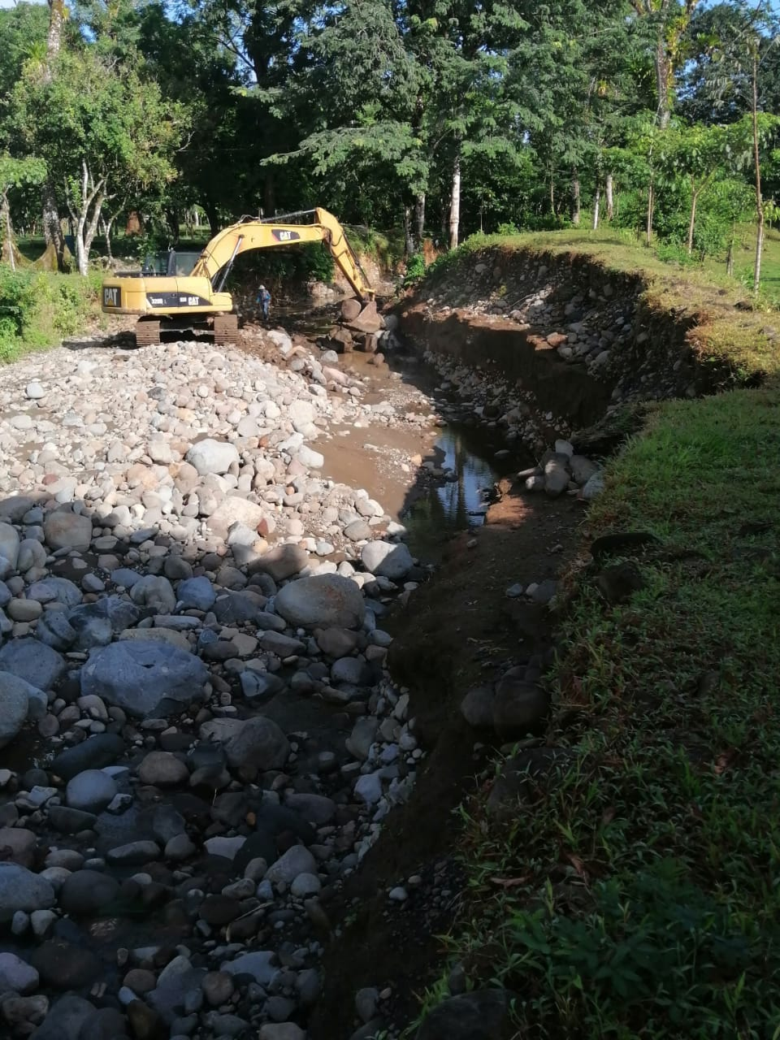
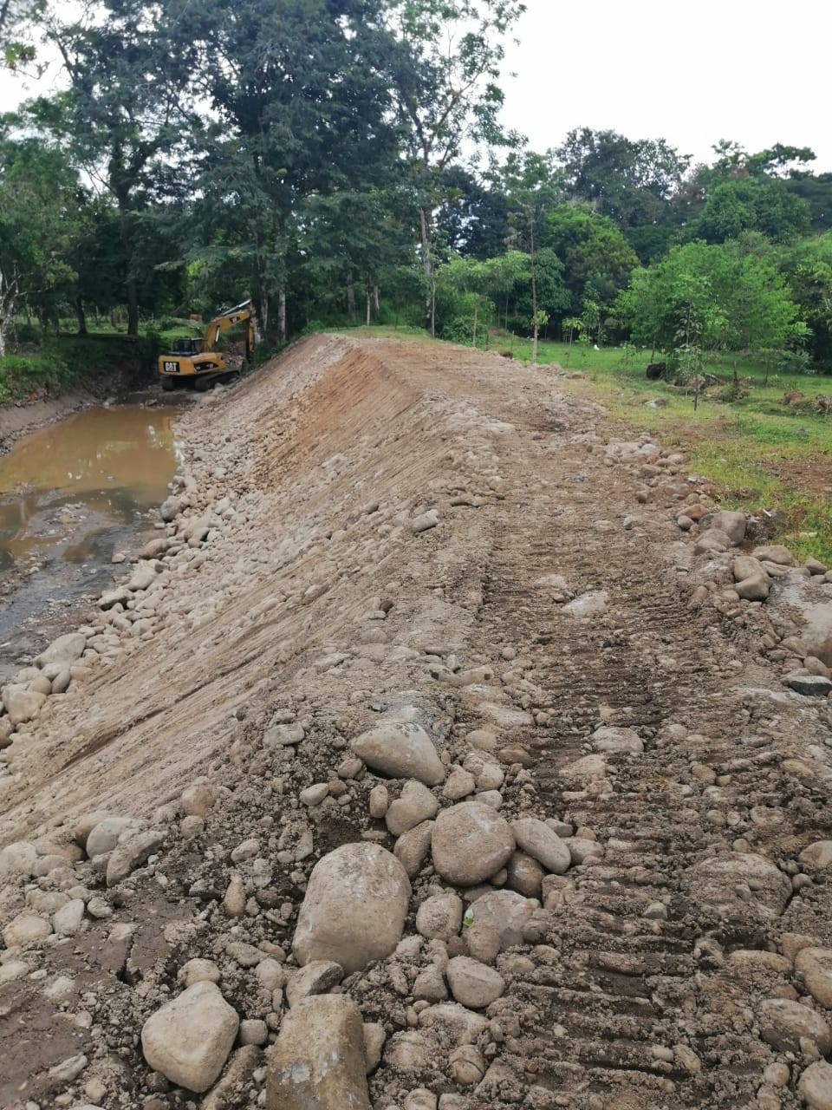
Trabajos de Obras CNE 2022
Contratación N°2022PI-0148-0006500001: Limpieza de la quebrada Los Ángeles, Betania
Inversión: ₡9.000.600,00

Slide 11
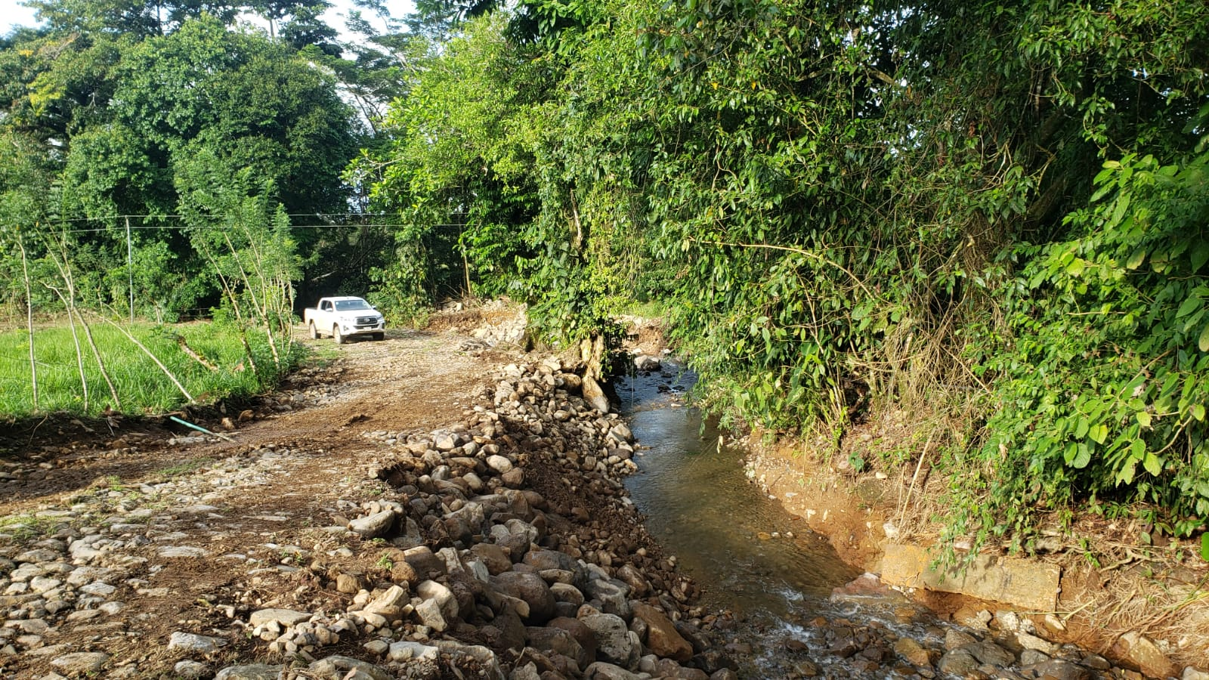
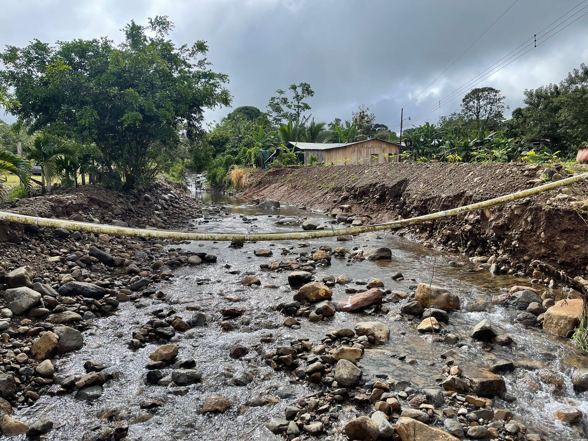
Trabajos de Obras CNE 2022
Contratación N°2022PI-0369-0006500001: Conformación de enrocado en comunidad de Armenia, Distrito Canalete
Inversión: ₡18.757.627,00

Slide 12
PROYECTOS 2023

Slide 13
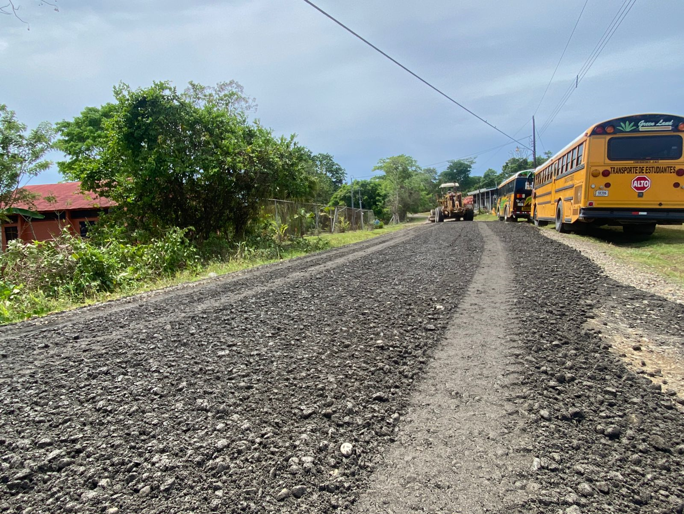
Licitación reducida: 2023LD-000002-0021500001
Nombre del proyecto: Rehabilitación de los siguientes caminos: C2-13-143 “El Recreo”, C2-13-094 “Cuatro Cruces” y C2-13-021 Llano Azul, mediante la conformación de cunetas mecanizadas, ampliación de espaldones y conformación de material granular para la superficie de ruedo.
Monto del presupuesto: Ȼ64.833.887,49
Distrito: Canalete

Slide 14
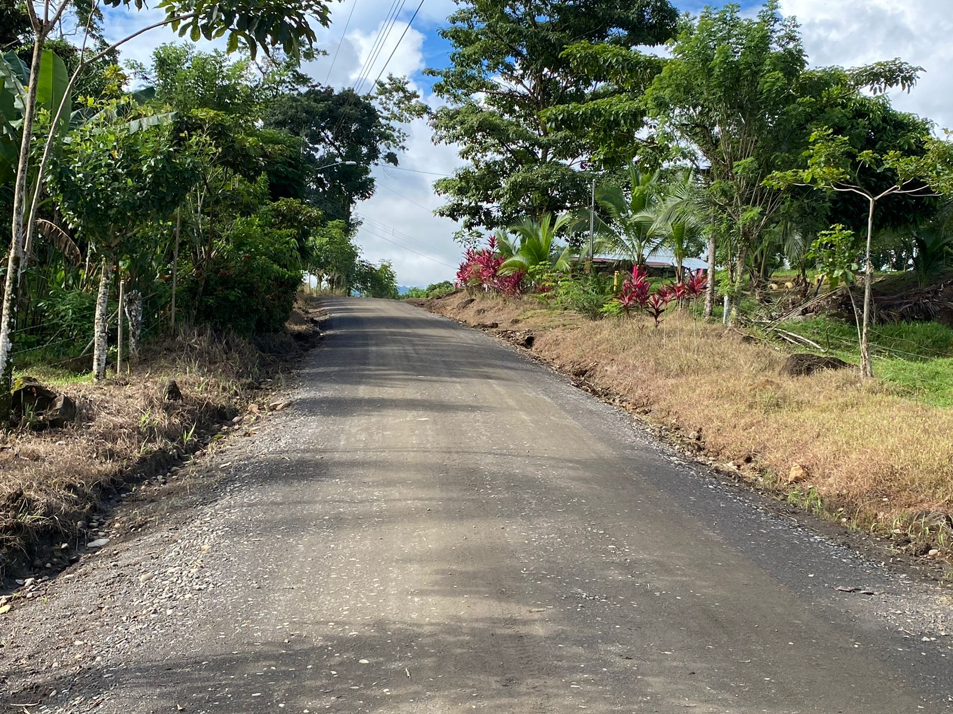
Licitación reducida: 2023LD-000020-0021500001
Nombre del proyecto: Rehabilitación del siguiente camino: C2-13-015 “Canalete - Guacalito”,mediante la conformación de cunetas mecanizadas, ampliación de espaldones y conformación de material granular para la superficie de ruedo.
Monto del presupuesto: Ȼ35.860.061,24
Distrito: Canalete

Slide 15
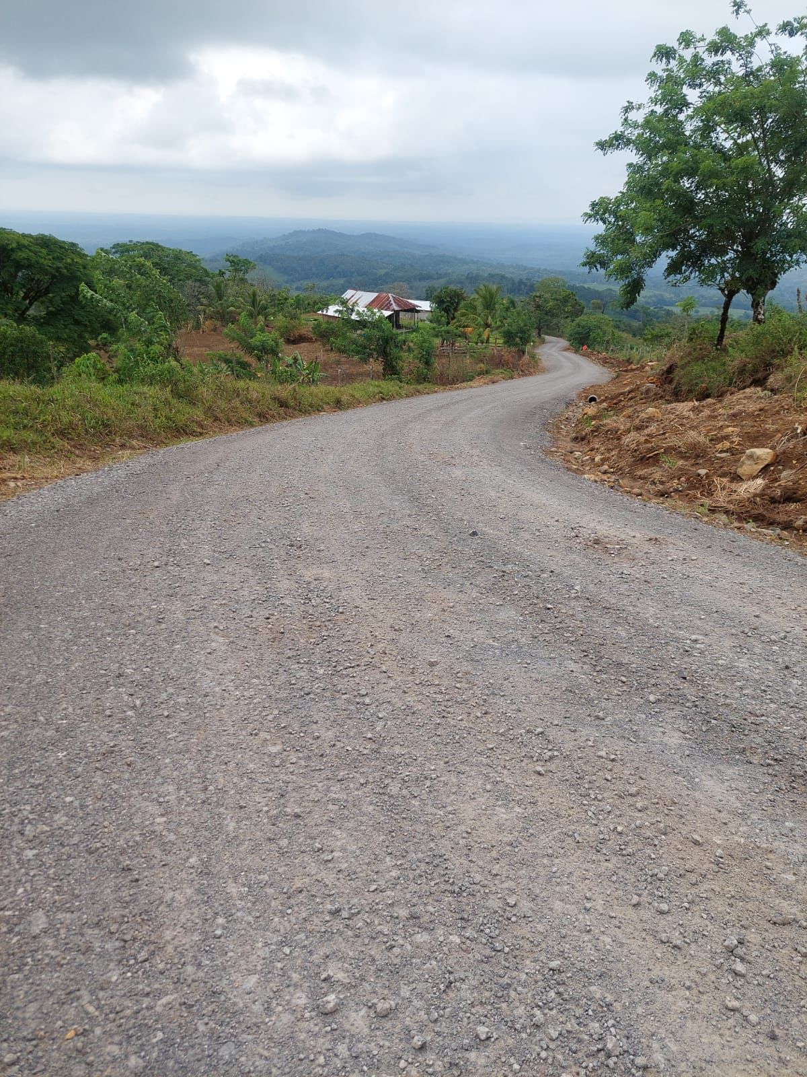
Licitación reducida: 2023LD-000010-0021500001
Nombre del proyecto: Rehabilitación del siguiente camino: C2-13-100 “Armenias – Santa Adela”, mediante la conformación de cunetas mecanizadas, ampliación de espaldones y conformación de material granular para la superficie de ruedo.
Monto del presupuesto: Ȼ59.780.113,00
Distrito: Canalete

Slide 16
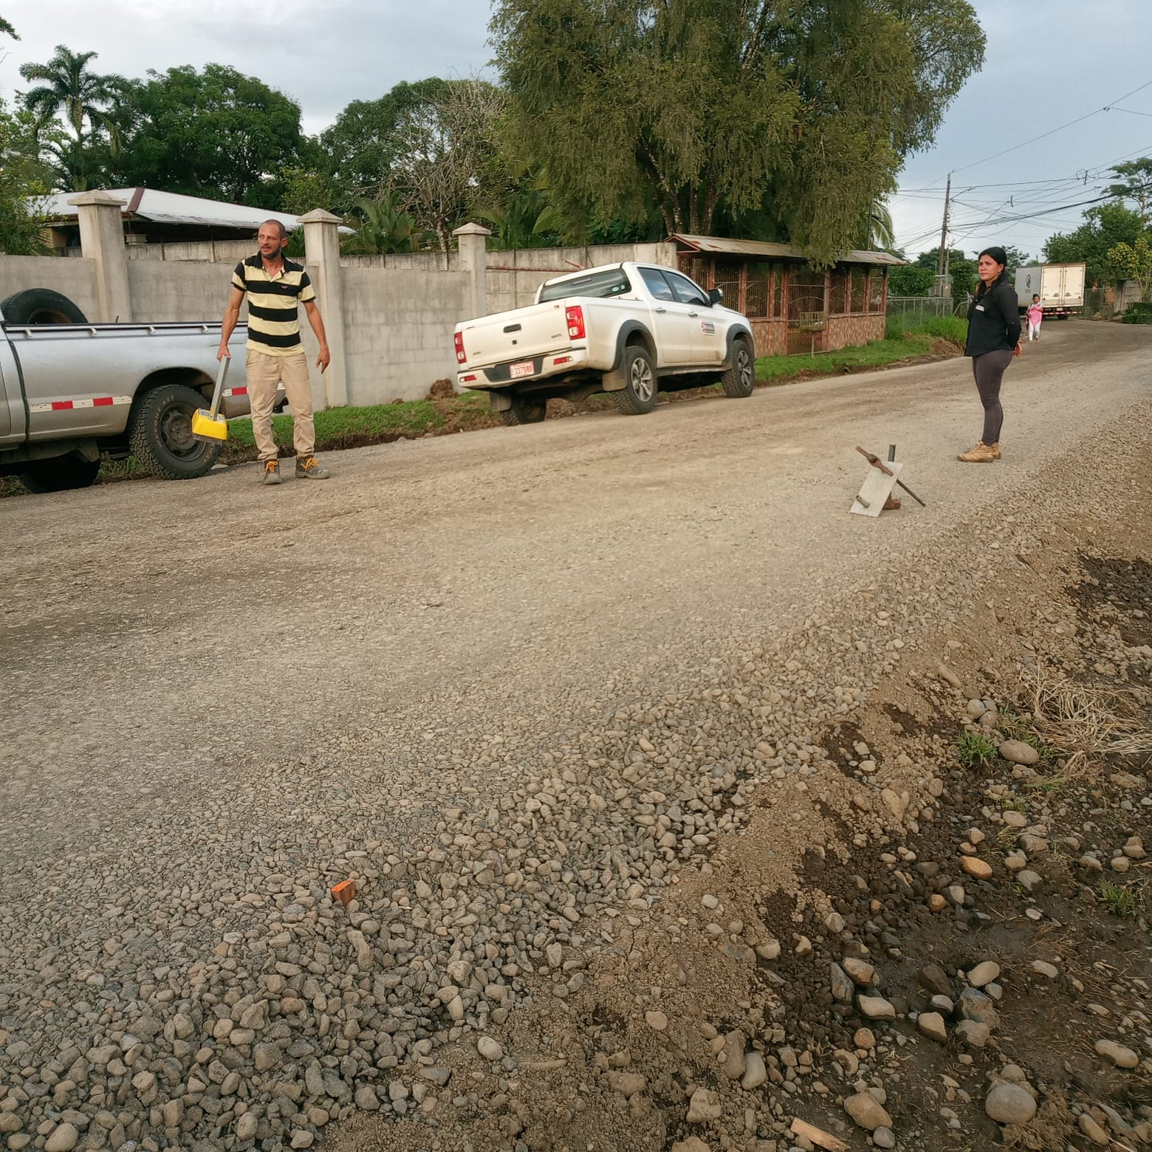
Licitación reducida: 2023LE-000005-0021500001
Nombre del proyecto: Rehabilitación y asfaltado de los siguientes caminos: C2-13-029 “Higueron - Canalete” y C2-13-014 “Canalete - Colegio”.
Monto del presupuesto: Ȼ110.000.000,00
Distrito: Canalete

Slide 17
Proyectos realizados con maquinaria municipal 2023

Slide 18
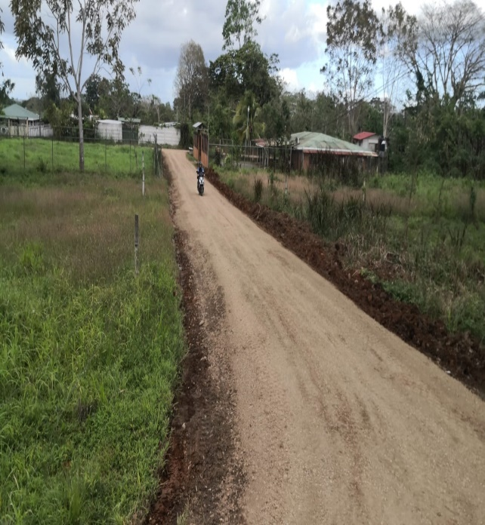
Nombre del proyecto: Rehabilitación plataforma de ruedo C2-13-021 El Progreso – El Recreo.
Monto: Ȼ18.330.000,00
Nombre del proyecto: Rehabilitación plataforma de ruedo C2-13-029 Zapote – Canalete.
Monto: Ȼ17.347.000,00

Slide 19
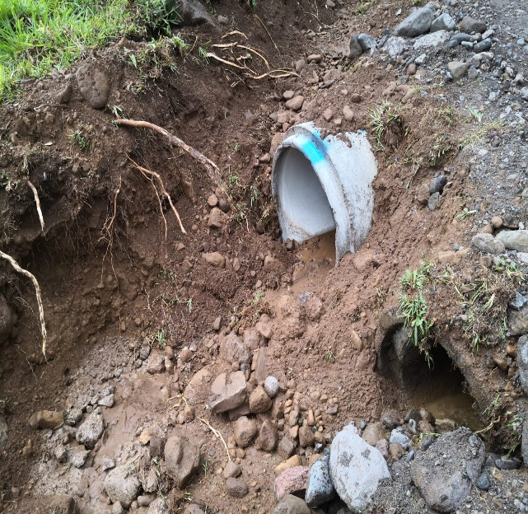
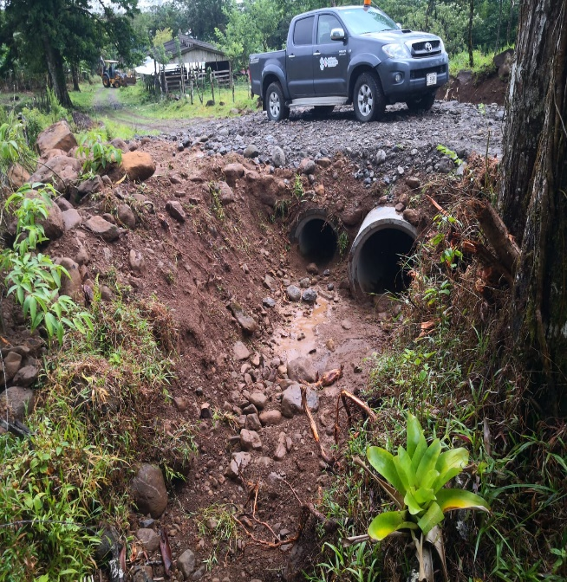
Nombre del proyecto: Rehabilitación plataforma de ruedo C2-13-100 La Palma.
Monto: Ȼ72.974.000,00
Nombre del proyecto: Colocación de 3 pasos de alcantarilla C2-13-283 Armenias – Faldas del Volcán.
Monto: Ȼ10.421.250,00

Slide 20
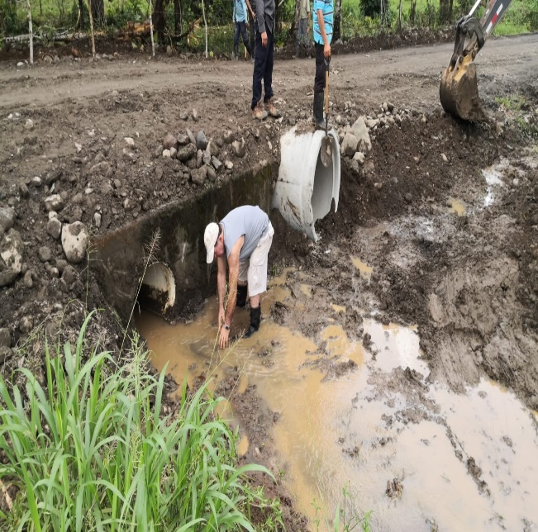
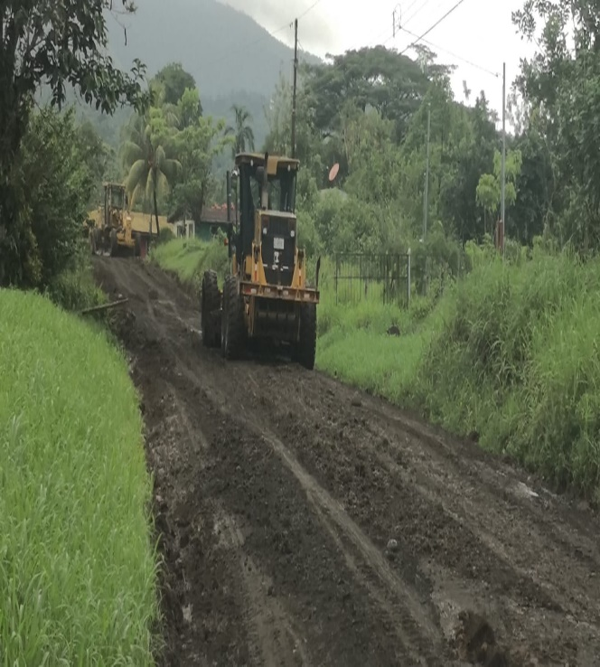
Nombre del proyecto: Colocación de tubería C2-13-029 Zapote – Canalete.
Monto: Ȼ3.200.500,00
Nombre del proyecto: Rehabilitación plataforma de ruedo C2-13-100 La Palma.
Monto: Ȼ22.652.000,00

Slide 21
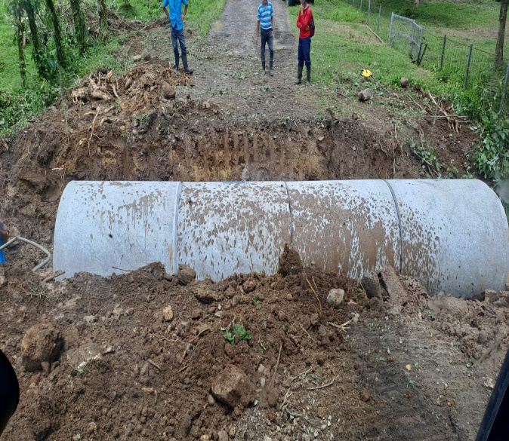
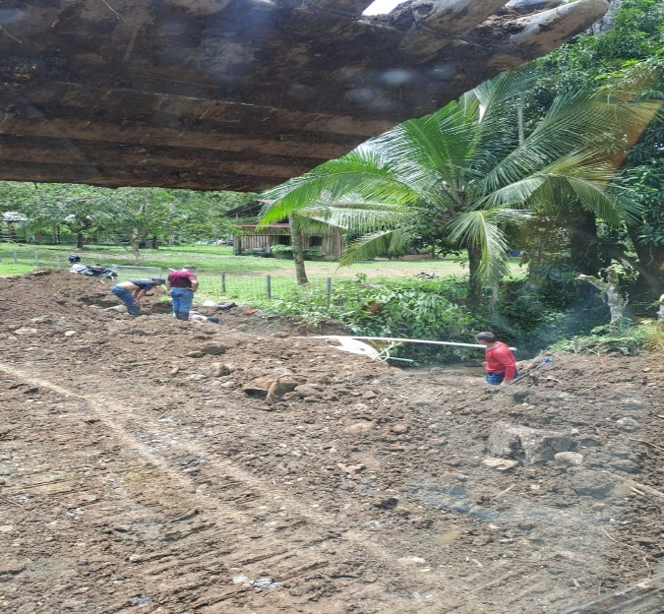
Nombre del proyecto: Colocación de tubería C2-13-107 Higuerón.
Monto: Ȼ5.592.000,00
Nombre del proyecto: Colocación de tubería C2-13-110 Higuerón.
Monto: Ȼ5.592.000,00

Slide 22
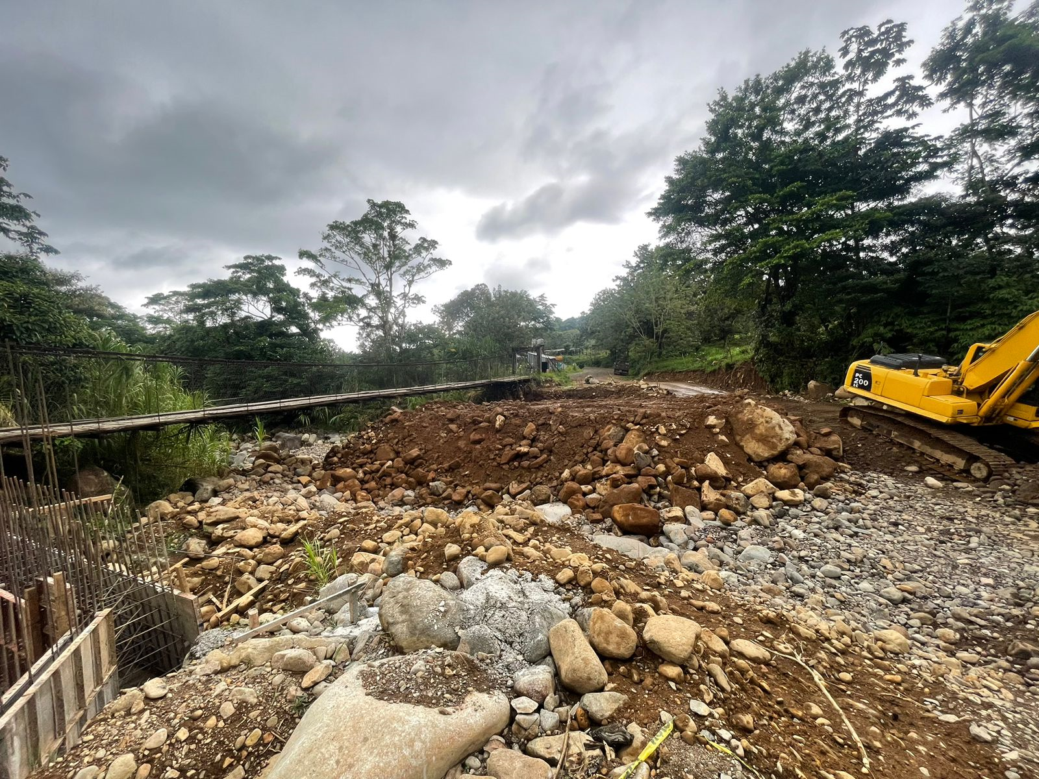
Proyecto CNE 2023PX-000086-0006500001
Nombre del proyecto: Construcción puente Armenias, camino 2-13-028
Monto del presupuesto: Ȼ460.042.662,00
Distrito: Canalete

Slide 23
Información adicional

Slide 24
Licitación menor: 2023LE-000003-0021500001
Extracción de 37.000 m³ de material de río.
Trituración de 15.000 m³ de material de 3 pulgadas.
Trituración de 15.000 m³ de material de 1 ½ pulgadas.
7000 m³ quedaría en material bruto.
Monto del presupuesto: Ȼ213.052.400 colones.
La maquinaria municipal está interviniendo caminos gracias al alquiler de quebradores portátiles, los cuales están triturando material.

Slide 25
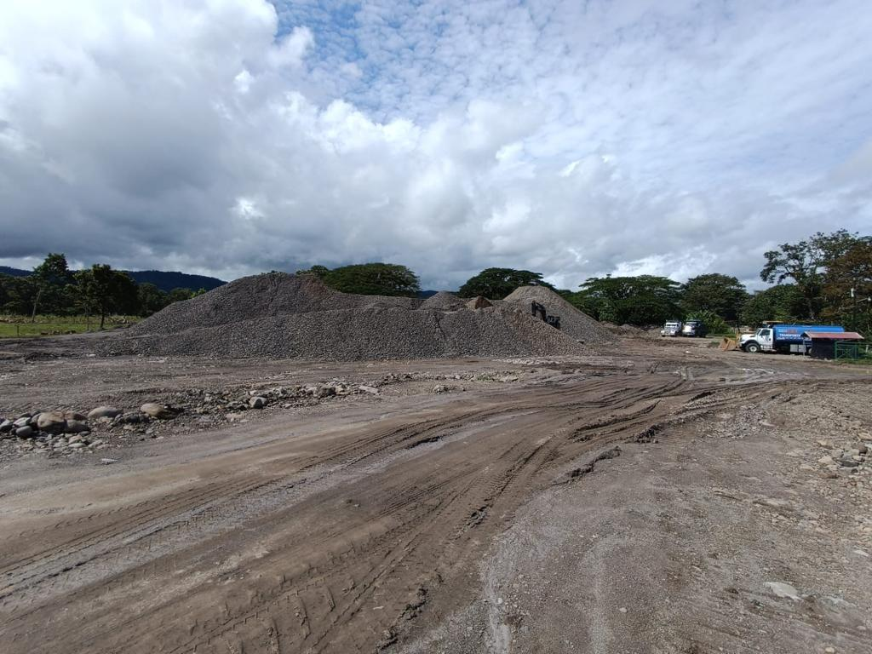
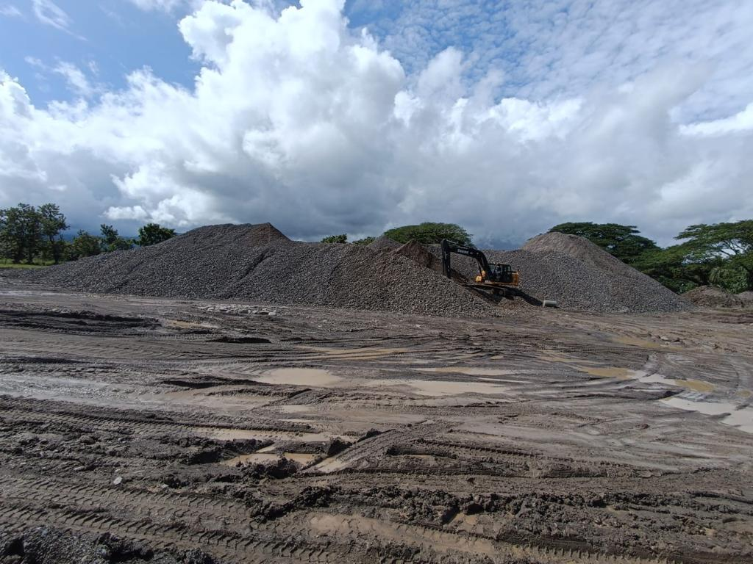
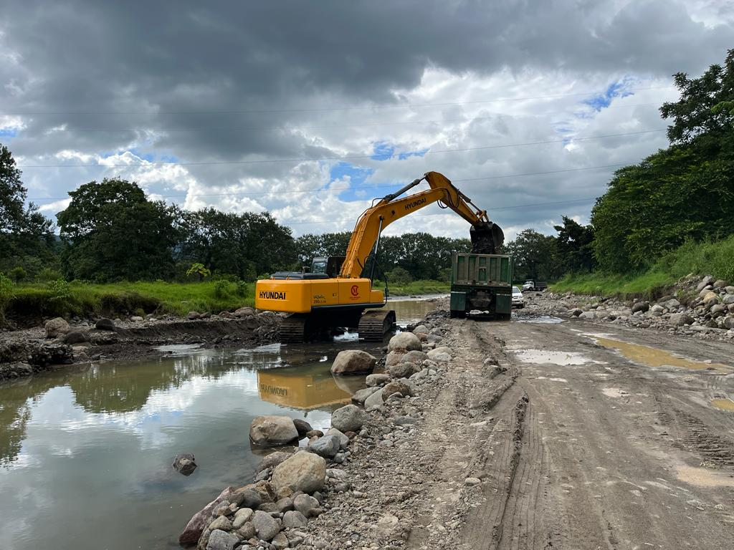
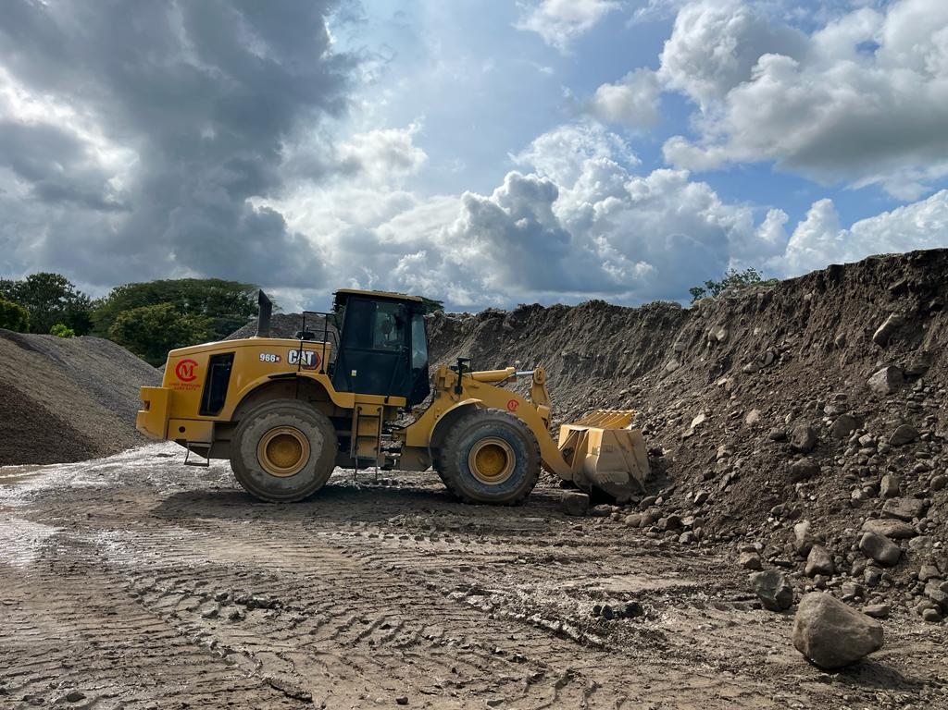
Licitación menor: 2023LE-000003-0021500001

Slide 26
Concesiones
Se cuenta con una concesión temporal en La Chepa en San José de Upala.
Se está tramitando la obtención de una concesión permanente en Canalete.

Slide 27
Compra de maquinaria
Se va a comprar:
2 quebradores portátiles (1 primario y 1 secundario).
4 vagonetas.
1 lowboy.
1 cargador.
1 excavadora de 30 toneladas.
Se cuenta con un préstamo de 2000 millones para adquirir esta maquinaria.

Slide 28
Inversión Municipal 2020-2023
El distrito central del cantón de Canalete obtuvo una inversión de:
₡1.072.337.213,63

Slide 29
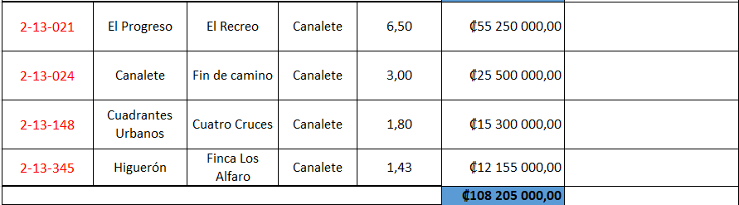
Proyectos Planificados para 2024

Slide 30
Gracias por su atención

